Slide 1

Блокировка платежей
Кейс по направлению “Системная аналитик”
Подготовил Виноградов Владимир

Slide 2
Проблема /
Цель
Отсутствуют инструменты для оперативного реагирования на мошеннические операции и случаи ошибочных платежей, что приводит к прямым финансовым потерям и репутационным рискам
Создать централизованную систему контроля платежных операций с возможностью мгновенной блокировки подозрительных транзакций и гибким управлением доступа к счёту
02

Slide 3
Предлагаемое решение
01
API-сервис управления блокировками
Сервис предлагает простые и понятные endpoint'ы для блокировки, разблокировки и проверки статуса клиентов.
Встроенная валидация запросов и разделение типов блокировок обеспечивают надежность системы и гибкость в управлении различными сценариями рисков.
02
Структура базы данных
Структура таблицы с флагом активности и историей операций обеспечивает высокую производительность проверок при любых нагрузках.
Специальные индексы гарантируют мгновенное определение статуса клиента.
03

Slide 4
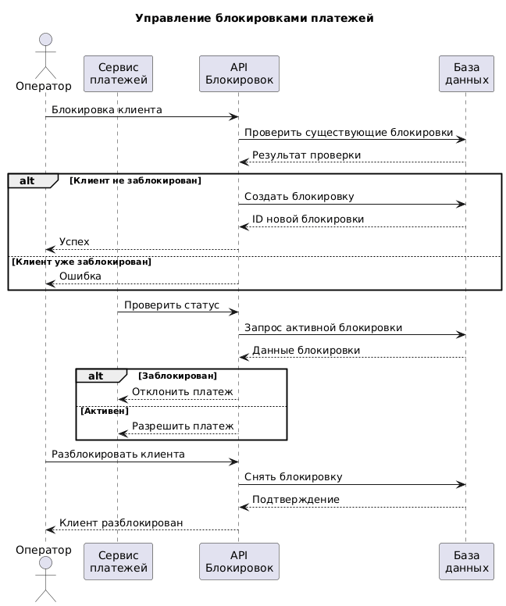
Схема работы
01
Оператор отправляет запросы API, которое взаимодействует с базой данных для создания или снятия ограничений
02
При каждом платеже сервис обращается к API для получения актуального статуса блокировки
04

Slide 5
Ключевые преимущества
01
Быстрое реагирование на угрозы
04
Полный аудит действий
02
Разделение причин блокировок
05
Простата интеграции
03
Гарантия целостности
06
Высокая производительность
05

Slide 6

Ссылки на документацию
Ссылка на GitHub: клик здесь
Или:
Внутри представлены:
Документация Swagger OpenAPI
SQL и PlantUML код
Диаграммы БД и Sequence
06

Slide 7

Спасибо за внимание

